Slide 1
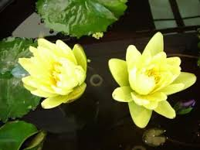
.
Gradinita cu program saptamanal ,, Floarea de lotus “ Odoreu-Satu Mare
.

Slide 2
.
Director: Monica Avasan
Tipul de invatamant- prescolar
16 cadre didactice
6 personal auxiliar
190 de prescolari inscrisi
10 grupe
.

Slide 3
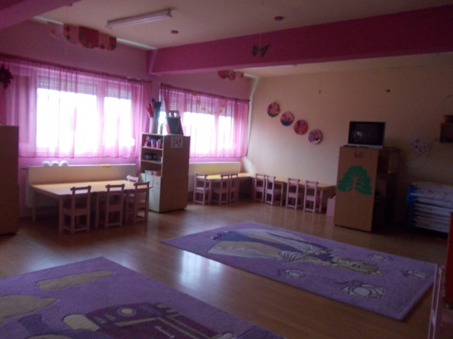
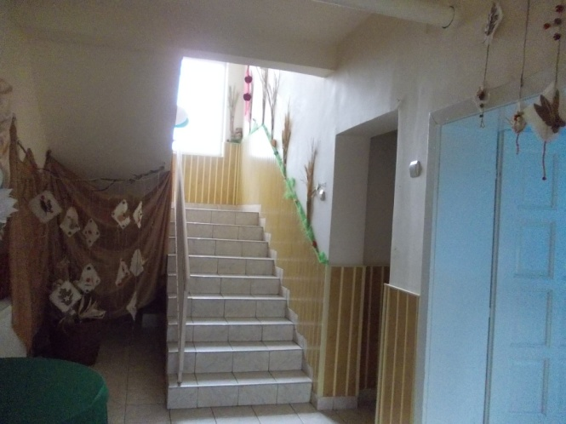
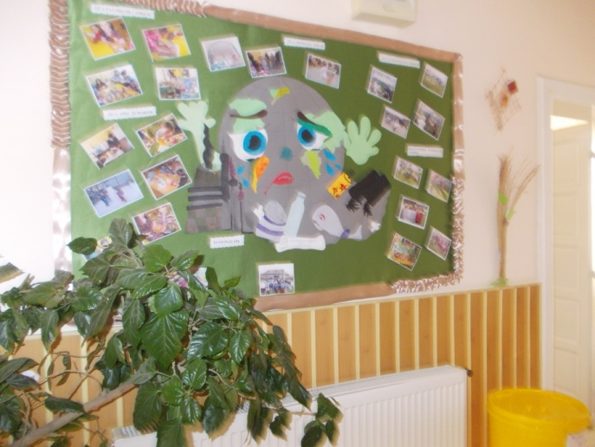
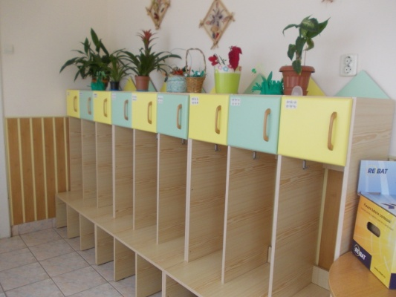
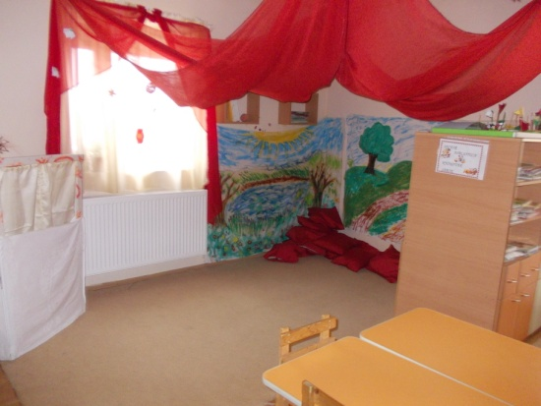
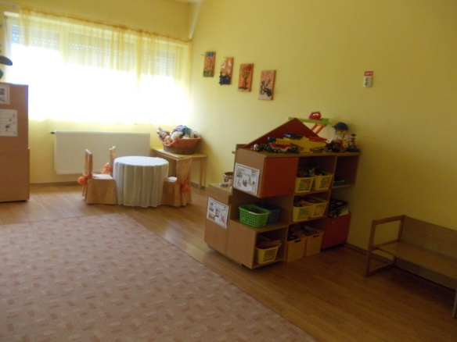
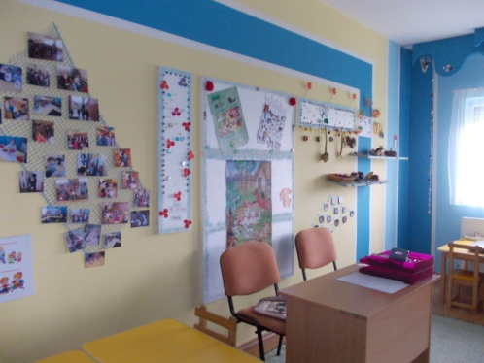
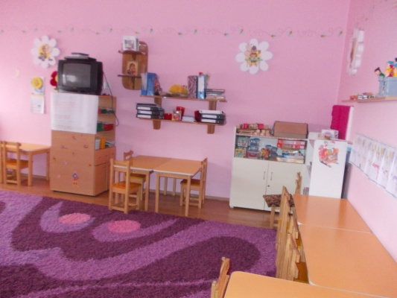
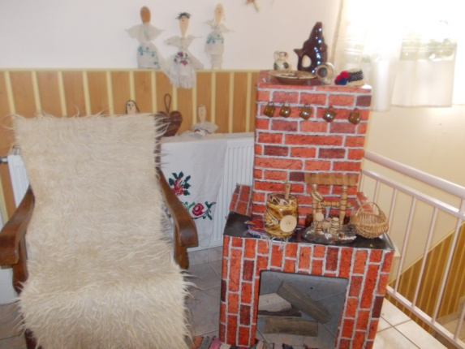
.
.
Fiecare sala de gupa are specificul ei in ton de culori, amenajarea centrelor a mobilierului…

